Slide 1
案例11分析参考

Slide 2
案例11：库存管理信息系统的分析与设计
问1：根据现行系统业务流程的描述，绘制出对应的业务流程图。答案：
系统内处理单元
业务功能
报表、单据
存档文件
系统外处理单元

Slide 3
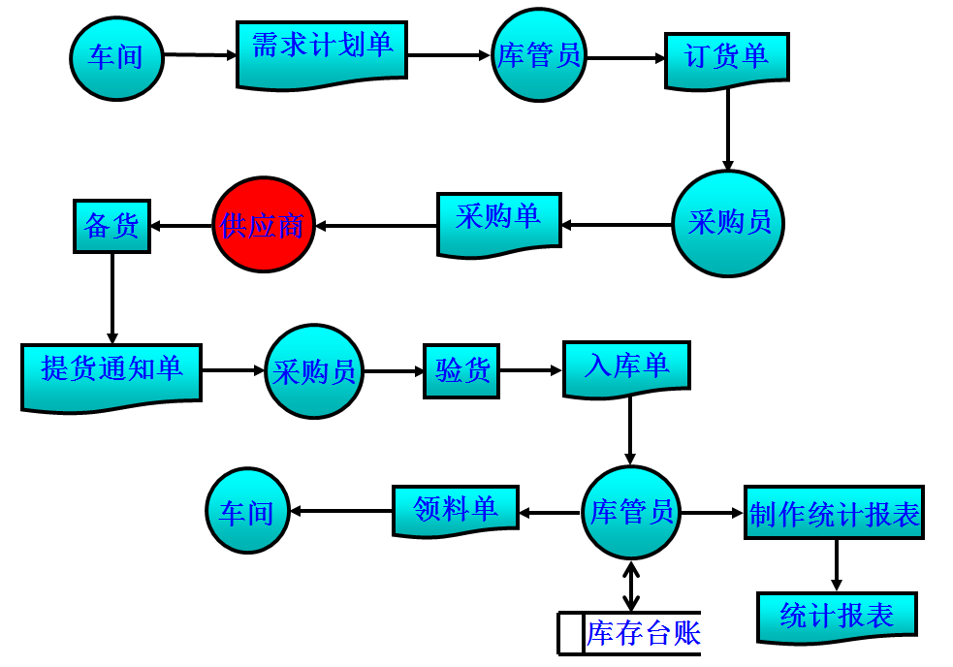
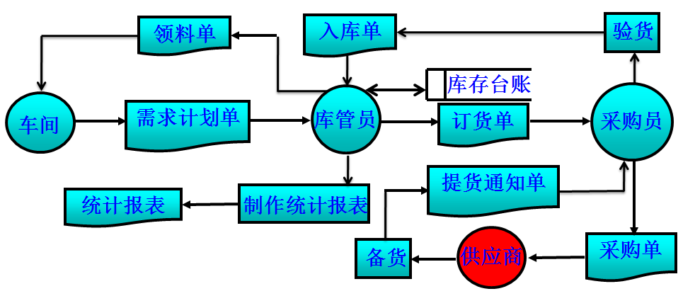
案例11：库存管理信息系统的分析与设计

Slide 4
案例11：库存管理信息系统的分析与设计
问2：根据基本功能要求修改数据流程图（图2）。
答：首先，系统要求有验货功能，但是我们发现在原流程图中，验货处理没有输入数据流，且外部实体“采购员”和数据存储“合同台账”有数据流连接，这两点都不符合数据流程图的规定。验货处理首先要有合同，其次要有到货单。因此，我们需要先补充这两份单据。合同数据应该来源于订货单，由采购员提供，但外部实体又不能直接传递数据到数据存储，因此，我们可以先将订货单传输到“验货处理”模块，再录入到合同台账（改为双向箭头）。而关于到货单，则是在采购员接收到供货单位的提货通知单，接收到货物时，才将到货单输入到系统。

Slide 5
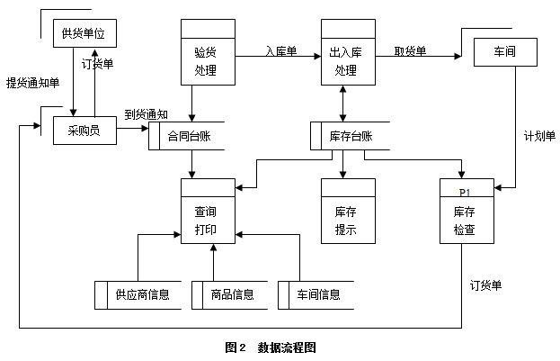
1.验货功能；2.出入库处理功能；3.查询打印功能；
4.库存检查功能；5.库存提示功能，具有利用变化台
账抑制变化的能力。

Slide 6
案例11：库存管理信息系统的分析与设计
答：其次，系统要求有库存检查功能。库存检查应该根据库存台账核查各车间提交的计划单，判断哪些计划单是可供货的，哪些是暂时不可供货的。因此，分别补充对应的两条数据流。
再次，系统要求有库存提示功能，且具有利用变化台账抑制变化的能力。所谓抑制变化，就是系统对于库存的微小变化暂时不作出反应，等到变化累积到一定时间或一定量时再作出反应，这样可以在一定程度上降低库存的波动。因此，我们可以增加一个“变化台账”用来记录“暂不可供货的计划单”，等待累积到一定时间或一定量时，再进行进货提醒。

Slide 7
案例11：库存管理信息系统的分析与设计
答：最后，系统要求有查询打印功能。但是我们发现查询打印模块没有输出数据流，这显然不符合数据流程图的规定。我们进一步考虑哪些外部实体会有库存查询的服务需求。显然是采购员和车间。因此，我们补上相应的两条数据流。
综合以上分析，订正的数据流程图如下：

Slide 8
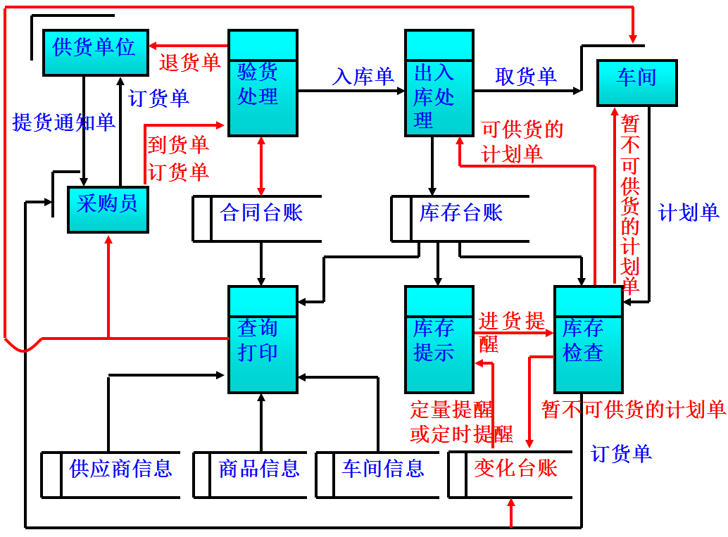
案例11：库存管理信息系统的分析与设计

Slide 9
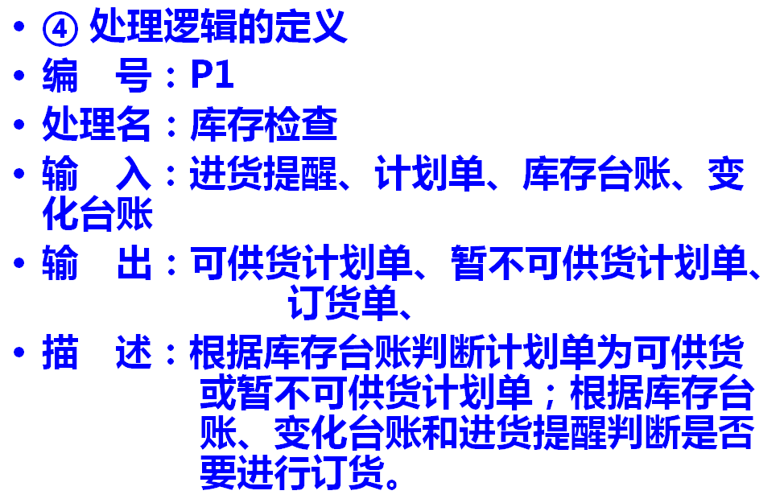
案例11：库存管理信息系统的分析与设计
问3：完善处理逻辑P1的数据字典。

Slide 10
案例11：库存管理信息系统的分析与设计
问4：根据代码设计要求，设计系统的商品代码方案。
答：根据代码设计要求，我们考虑采用区间码+顺序码的设计方案，具体方案如下：
1.码长8位；
2.编码分为3个区间，前两位表示大类；中间两位表示小类；最后四位表示商品的规格型号；
3.各区间内编码采用顺序编码的方式。

Slide 11
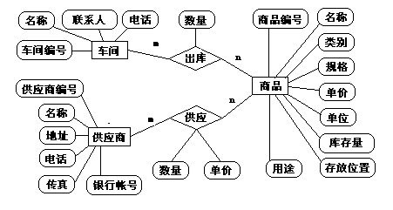
案例11：库存管理信息系统的分析与设计
问5：根据数据库概念设计的内容，绘制库存管理的 ER图。

Slide 12
案例11：库存管理信息系统的分析与设计
问6：根据逻辑设计要求，将E-R图转换为规范的关系 模式。
供应商信息表（供应商编号，名称，地址，电话，传真，银行帐号）
商品信息表（商品编号，名称，类别，规格，单价，单位，库存量，存放位置，用途）
商品供应信息表（供应商编号，商品编号，数量，单价）
车间信息表（车间编号，名称，联系人，电话）
商品出库信息表（商品编号，车间编号，数量）

